Slide 1
中职学校电子技术应用专业建设整体解决方案
战略合作中心理工商务部
2018.09

Slide 2

目 录
一
建设背景介绍
二
建设目标思路
三
主要建设内容
四
项目建设流程
五
项目合作案例

Slide 3
一、建设背景介绍
01
（一）电子技术应用电工专业背景
1
2015 年 5 月 18 日，国务院正式公布了《中国制造2025》，明确指出制造业是国民经济的主体，是立国之本、兴国之器、强国之基。打造具有国际竞争力的制造业，是我国提升综合国力、保障国家安全、建设世界强国的必由之路。大国工匠和创新型技术领军人才、技能紧缺人才是未来制造业人才需求的核心，改善人才结构，各层次人才的合理配置是实现《中国制造2025》目标的关键。
2
2014 年国务院《关于加快发展现代职业教育的决定》明确提出，要巩固提高中等职业教育发展水平，在保障学生技术技能培养质量的基础上，加强文化基础教育，实现就业有能力、升学有基础的育人目标。这些都为电子技术应用工专业建设指明了方向。

Slide 4

02
（二）行业岗位需求分析
中职电子技术应用专业的毕业生大多就业在生产第一线，就业岗位群主要为电子技术应用及相关企业生产线或施工现场上的装配工、调试工、检测工、维修工以及一般的管理员工等。 这当中有一些技术性的工作，如焊接、布线、装配、调试、维修、检测、销售及售后服 务等。另外，销售、维修及技术服务也需要大量技术应用型人才，这给电子技术应用技术应用专业毕业学生提供了广阔的用武之地。除了强调学生的基本知识、实践能力，各企业对学生的综合素质也提出了要求，希望能够培养的学生具有良好职 业道德素质，能够服从工作安排和管理，具有团队协作精神和吃苦耐劳精神。
据中国人事科学研究院发布的《中国人才报告》预计，2017年，第二产业人才缺口将达1720万人，而第三产业人才缺口预计达325万人，就业形式严峻。

Slide 5
03
（三）专业建设新挑战
专业与产业脱节
差异化特色没有形成
专业建设问题
校企合作问题
校企“两层皮”
深度合作难以推进
重硬件建设
轻软件资源建设
资源利用问题
双创教育问题
课程体系不完备
创新能力培养不够
师资力量薄弱
培训提升滞后
师资建设问题
社会服务问题
服务能力较弱
辐射带动不强

Slide 6
04
（四）专业建设新内容
产教融合
产业与教学深度融合：国务院办公厅正式印发《关于深化产教融合的若干意见》、教育部等六部门关于印发《职业学校校企合作促进办法》等相关文件。
理实一体
理论教学与实践教学相结合：打造智慧化、智能化“管理+教学+实训”体系，切实实现学校整体实训室管理便捷化、教学人性化、实训系统化。
智慧教育
教育教学与新一代信息技术深度融合：利用新一代信息技术促进教育现代化，改变传统教学模式，教学手段科技化、教育传播信息化、教学方式现代化。

Slide 7
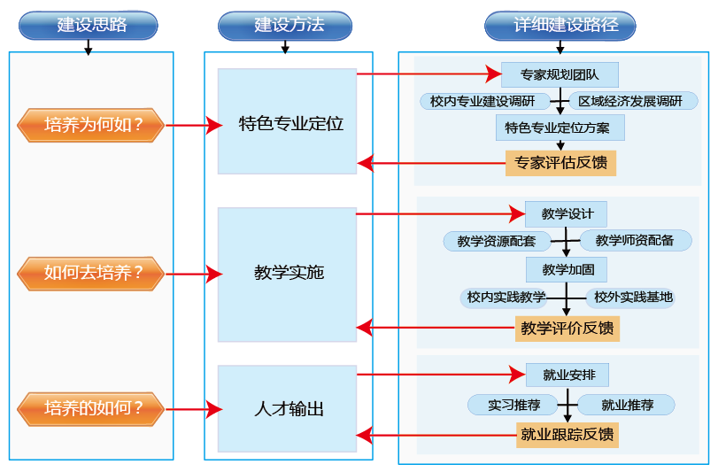
二、建设目标思路
05
（一）建设思路

Slide 8
06
（二）建设目标
学校在专业办学条件、内涵建设、专业提升、师资力量、人才培养等方面取得突出成效。通过持续的优化，将电子技术应用电工类专业打造成为学校的重点专业，在区域内具有很强的影响力。
本专业培养服务于电子技术应用行业的，具备良好职业道德、掌握电子技术应用电工技术的技术技能人才。具有相应基础专业知识与业务操作能力的高素质复合型、应用型、创新型人才为目标，从而服务于电子技术应用产业发展与升级的需求。

Slide 9

三、主要建设内容
07
（一）专业建设顶层设计
1、前瞻性、系统化顶层设计
顶层设计需符合职业教育体系创新的要求。
有深度：各地产业、行业深入调研
有高度：现代职业教育创新理念
有支撑：资深教育专家+100%博硕顶层计团队
有产品：汽车产业链条全覆盖，构建多层次、综合性、体系化产品
前瞻性、系统化
顶层设计

Slide 10
08
2、专业设置调研
确定调研目标
制定调研计划
调研执行
调研数据汇总
撰写调研报告
探讨人才培养
调研工作流程

Slide 11
09
3、专业人才市场需求分析
人才需求
01
我国工业处于一个稳步发展的阶段，特别是进入WTO以后，中国正在逐步变成“世界制造中心”，对电工电子技术应用与自动化技术相关专业人才的需求平稳且较旺盛。世界高科技竞争和突破正在创造着新的生产方式和经济秩序，高新技术渗透到传统产业，引起传统产业的深刻变革，形成了许多融合机械类、电子技术应用类、电脑类、电力电子技术应用类等的新兴领域和新型产业，必然需要产品设备装配、维修、检测及管理的大量专业技术人员。
对应人才培养层次
02
中职教育
中职教育面向现代先进制造类、现代服务类等行业企业，培养有一定的文化基础知识、健全的心理素质、良好的职业素养、严谨的工作作风，掌握电子技术应用电工技术基础知识和基本技能，具备较强的实际工作能力，能从事电子技术应用产品与设备组装、调试和检测，以及电气安装运行、控制和维护等相关工作，能适应电子技术应用电工企业发展需求的一线工作技能型人才。
应用型本科主要培养高级工程技术应用型人才，技术工程师、技术研究员、一线管理者职业学校师资等。突出“能设计、会施工、懂管理”的特点，有更宽的理论技术基础和更强的现场处理解决问题的能力。
应用型本科

Slide 12
10
（二）人才培养目标思路
1、人才培养目标
实现路径
技术技能型人才
技能型人才
表现在可以在工作现场发现并解决问题，可以做出流程工艺、工具设备上的技术革新。
大量的实操机会
扎实的专业能力
虚拟仿真实训与实际动手实操相结合
更有效、有趣的理论教学
培养方式
“工匠精神”进入教学、实训环节
基于专业的创新能力
创新教育进入课堂

Slide 13
11
2、人才培养模式
1
企业人才需求和人才培养方案、职业技能标准和课程教学内容、行业企业评价和考核评价体系的有效融合。将企业人才需求融入人才培养方案，明确了职业岗位和能力要求，有针对性开设相应课程，以适应技能型人才培养的要求。将职业技能标准融入课程教学内容，实施部分课程考核与职业资格认证“直通车”。在“工学交替”中将行业企业评价融入到考核评价体系，实现了人才培养质量评价多元化。
多元融合
2
工学交替
通过校内“理实一体化”课程与实习实训车间的交替，一年级的企业专业体验、二年级的企业学徒见习和第三学年的企业顶岗实习的学校学习与企业实践多次工学交替，实现了人才培养过程中能力和素质的提升。

Slide 14
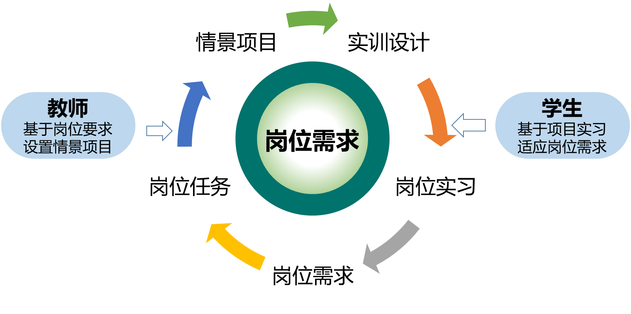
12
（三）课程体系建设
1、课程体系设计思路
以人才培养方案为基准，按照“以岗定学、学岗融通、课岗对接”的课程体系建设思路，结合地方与学校的定位和特色，协助学校优化设计特色鲜明、螺旋递进的专业课程。
专业建设指导委员会研讨
企业调研
课程实施
工作岗位
职业能力
典型任务
构建课程体系
修订教学计划与大纲
课程教学
进度计划
教案编写
五步教学
评价反馈
总结、评价、反馈

Slide 15

13
2、课程体系介绍
1
+
N
开发模式
公共基础课
创业实践
专业基础课
初级、中级、高级实训与实务操作课
职业素养课
素质拓展课
专业核心课
专业拓展课
企业管理
创业理念
顶岗实习、企业参观考察
学生
基础教材
实训教材
学生学习手册
习题册
推荐书目清单
教师
基础教材
实训教材
教学大纲
教学计划
教学案例库
试题库
通识课程
专业课程
实践课程
创业课程
教材教辅开发图示
教材教辅“1+N”开发模式：“1”即基础教材，在教育部教学大纲和要点要求的指导下，在案例及教学互动等方面综合创新。“N”则是围绕基本教材，进行教师、学生实训教材，教师、学生指导手册，电子技术应用教材等综合资源的开发和创新。同时，也结合地区和学校特色，进行精品课程和校本教材的开发。
课程体系建设图示

Slide 16
14
3、专业对应工作岗位能力分析
职业岗位 | 岗位需求 | 模块设置 | 典型工作任务 | 所需技能
电工电器产品（设备）安装、调试员 | 会安装 | 安装电工 模块 | 电工安装 | 1.常用电工工具的使用与维护技能；2.电气原理图和安装图的识、绘能力；3.电工仪器仪表使用及维护技能；4.电工器件识别、分类、检测技能；5.具有协调、沟通、整理归纳的能力
电工电子技术应用产品（设备）装配、调试、检验员，生产管理员 | 会装配 | 电子技术应用产品装接模块 | 元器件识别、测试、分类、整形 | 1.常用工具的使用与维护技能；2.常用电子技术应用仪器仪表的使用及简单维护技能；3.元器件识别、分类、检测及整形技能；4.具有协调、沟通、整理归纳的能力
 |  |  | 元器件装接 | 1.手工插接电子技术应用元器件能力；2.电子技术应用产品装接常用工具使用能力；3.手工焊接元器件能力；4.电子技术应用元器件引线浸锡的能力；5.单元功能电路装配能力
 |  |  | 技术指标测试 | 1.不合格焊点判断技能；2.绝缘测量仪、耐压测试仪使用技能；3.识读产品的技术文件技能；4.产品单元电路及整机调试技能；5.产品故障排除技能；6.具有一定的沟通、协调工作能力
 |  | 电子技术应用产品质检模块 | 电子技术应用产品质检 | 1.分析电子技术应用产品基本原理的能力；2.仪器仪表使用与维护的能力；3.电子技术应用产品使用操作能力；4.电子技术应用产品质量检测能力
电子技术应用电器维修员 | 会维修 | 电子技术应用电器维修模块 | 电子技术应用电器产品故障分析 | 1.具有元件识别与检测的能力；2.具有熟练使用仪器仪表的能力；3.具有电路基本功能分析能力；4.具有分析故障的基本方法与技巧的能力；5.具有分析、沟通及协调的能力
 |  |  | 电子技术应用电器产品故障排除 | 1.元件检测识别能力；2.工具及仪器仪表的使用与维护的能力；3.电路原理图识图的能力；4.电子技术应用产品调试能力；5.电子技术应用产品维修记录、总结撰写能力；6.电子技术应用产品安全使用、维护能力；7.分析、沟通及协调的能力
 |  |  | 撰写维修报告 | 1.电路分析分析能力；2.具有整理归纳的能力；3.具有撰写维修报告的能力；4.计算机办公操作能力

Slide 17
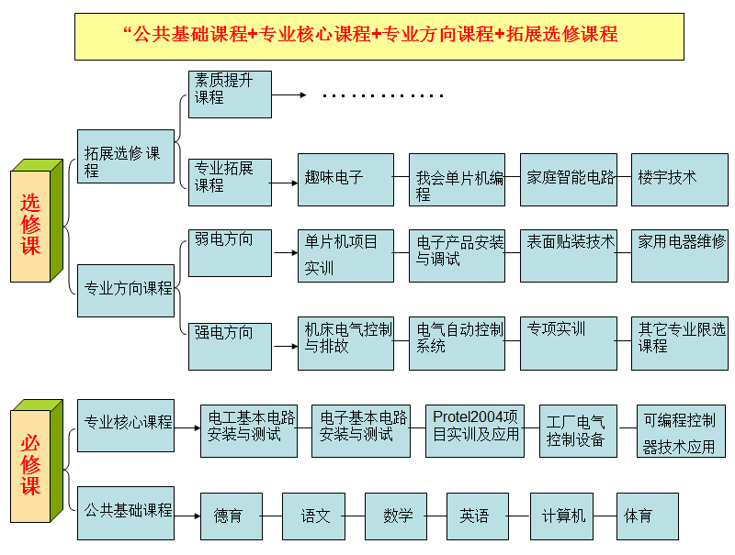
15
4、课程样例

Slide 18
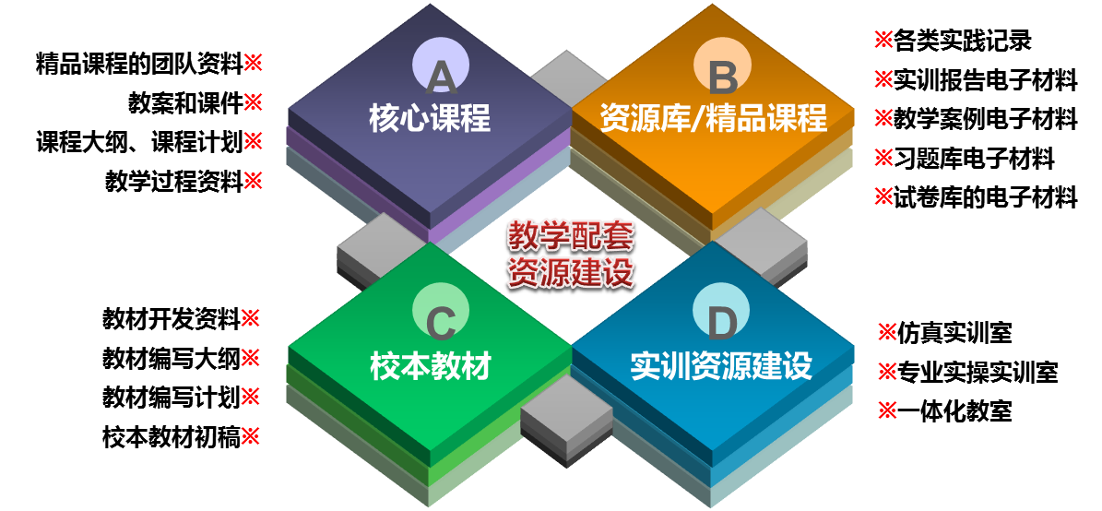
16
5、课程配套资源

Slide 19
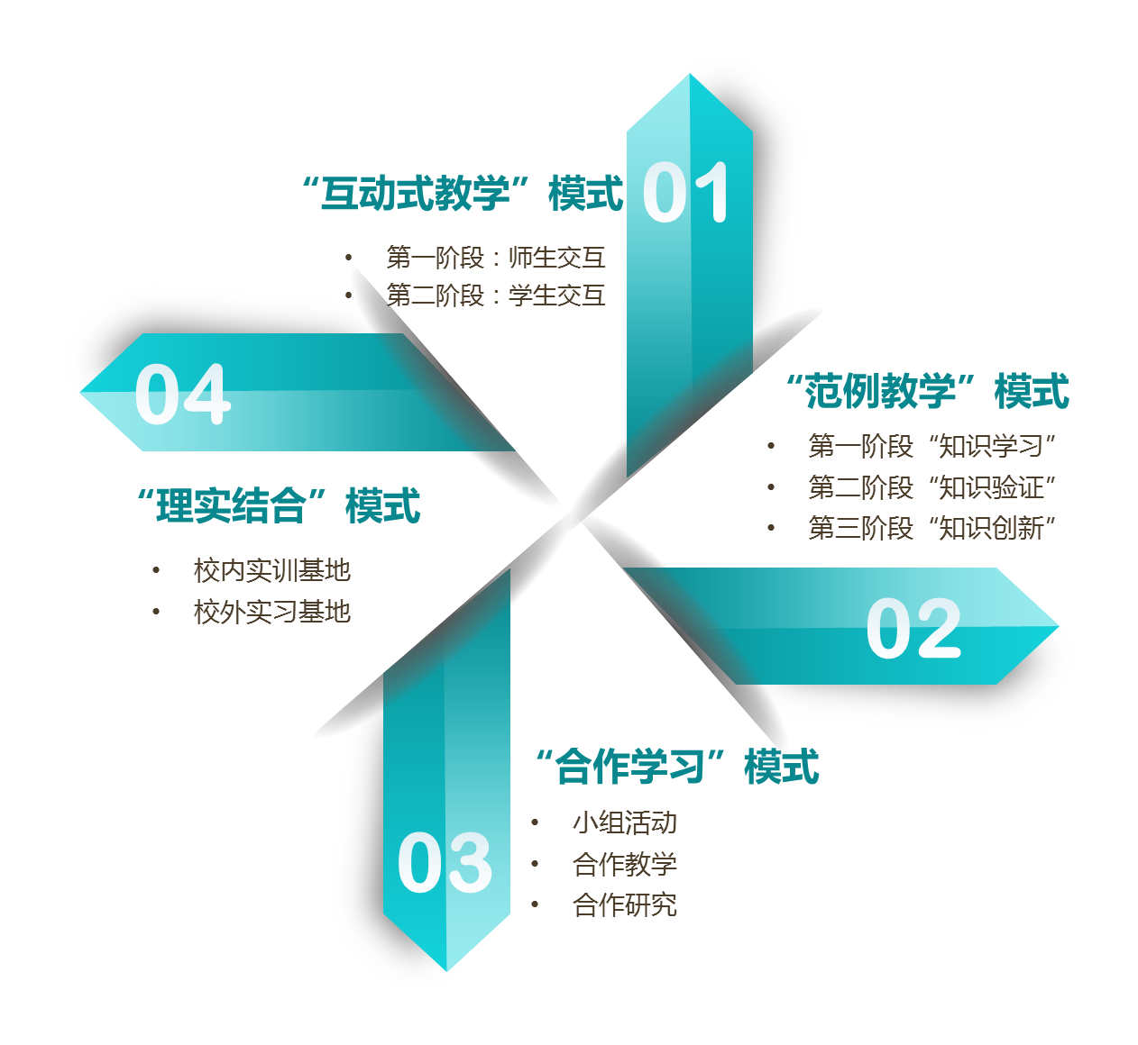
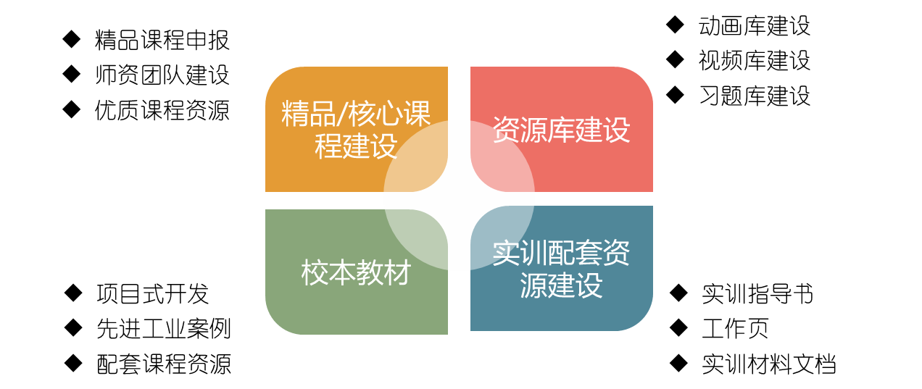
17
6、教学改革创新
教学资源创新
教学理念方法与模式创新

Slide 20
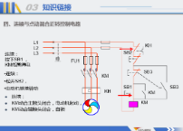
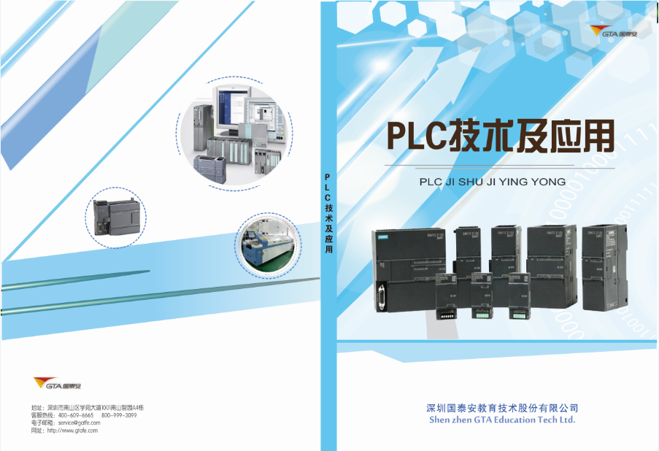
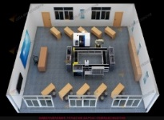
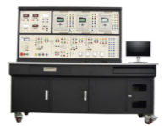
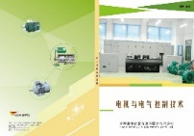
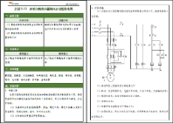
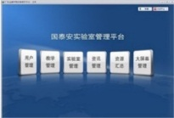
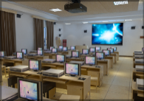
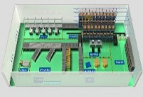
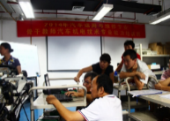
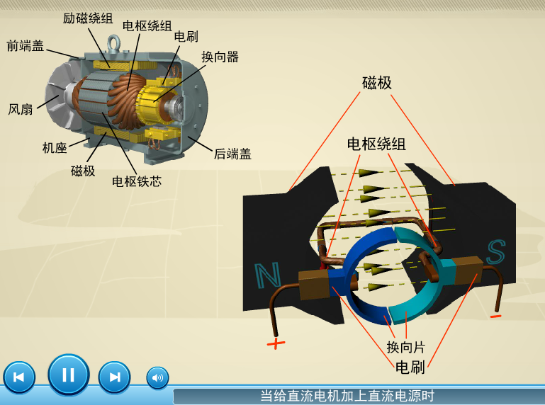
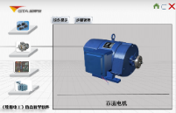
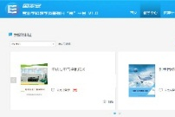
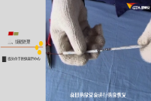
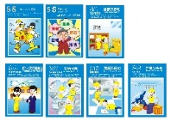
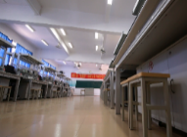
18
（四）课程资源建设
1、课程资源建设内容
可视化课程包
项目式教材
实训指导书
教案
评价表
素材/编程库
……
现代化实训装置
便携式实验箱
实训室
教学设备
……
图文
资源
实物
资源
活动
资源
信息化
资源
实训环境设计
实训文化设计
实训活动设计
技能竞赛设计
……
虚拟仿真软件
Flash动画
微视频
教学管理平台
……

Slide 21
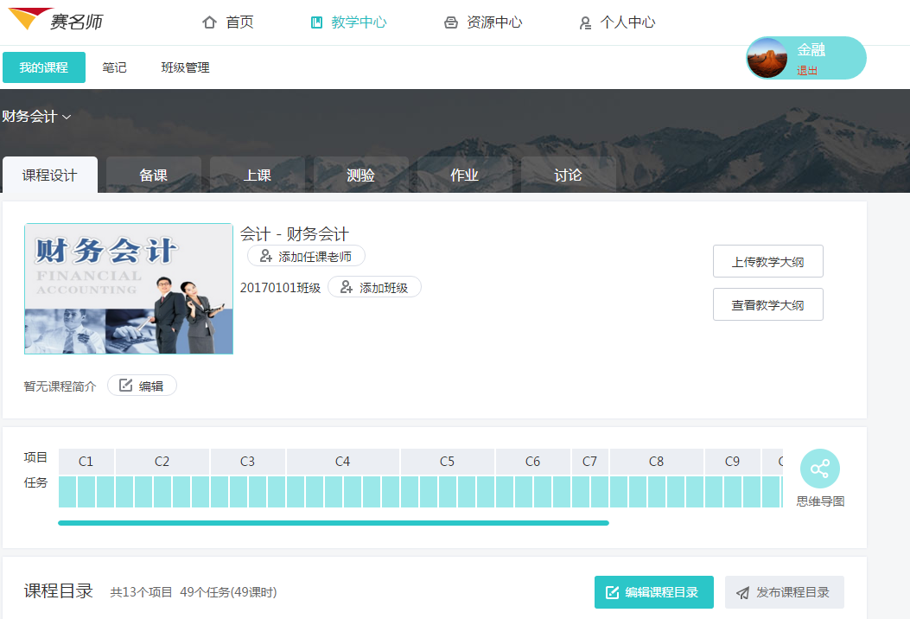
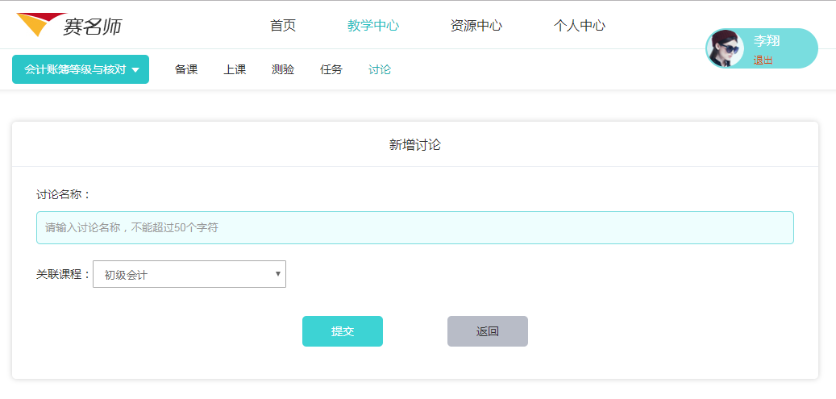
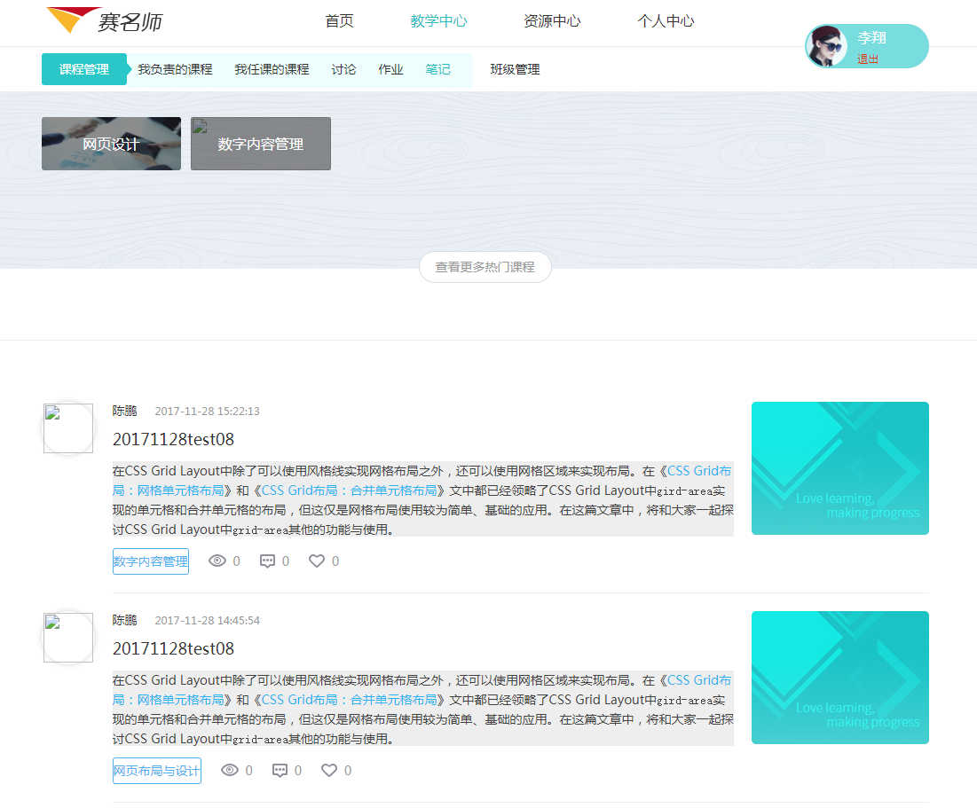
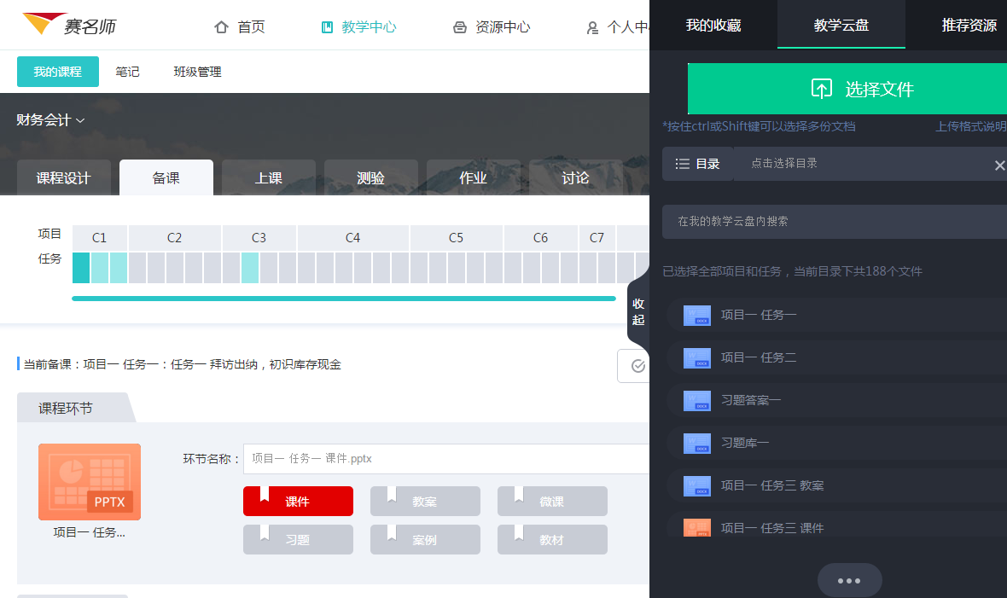
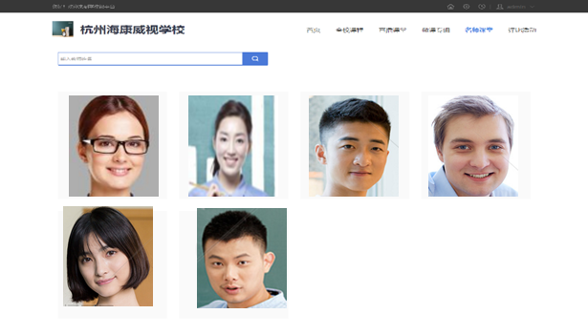
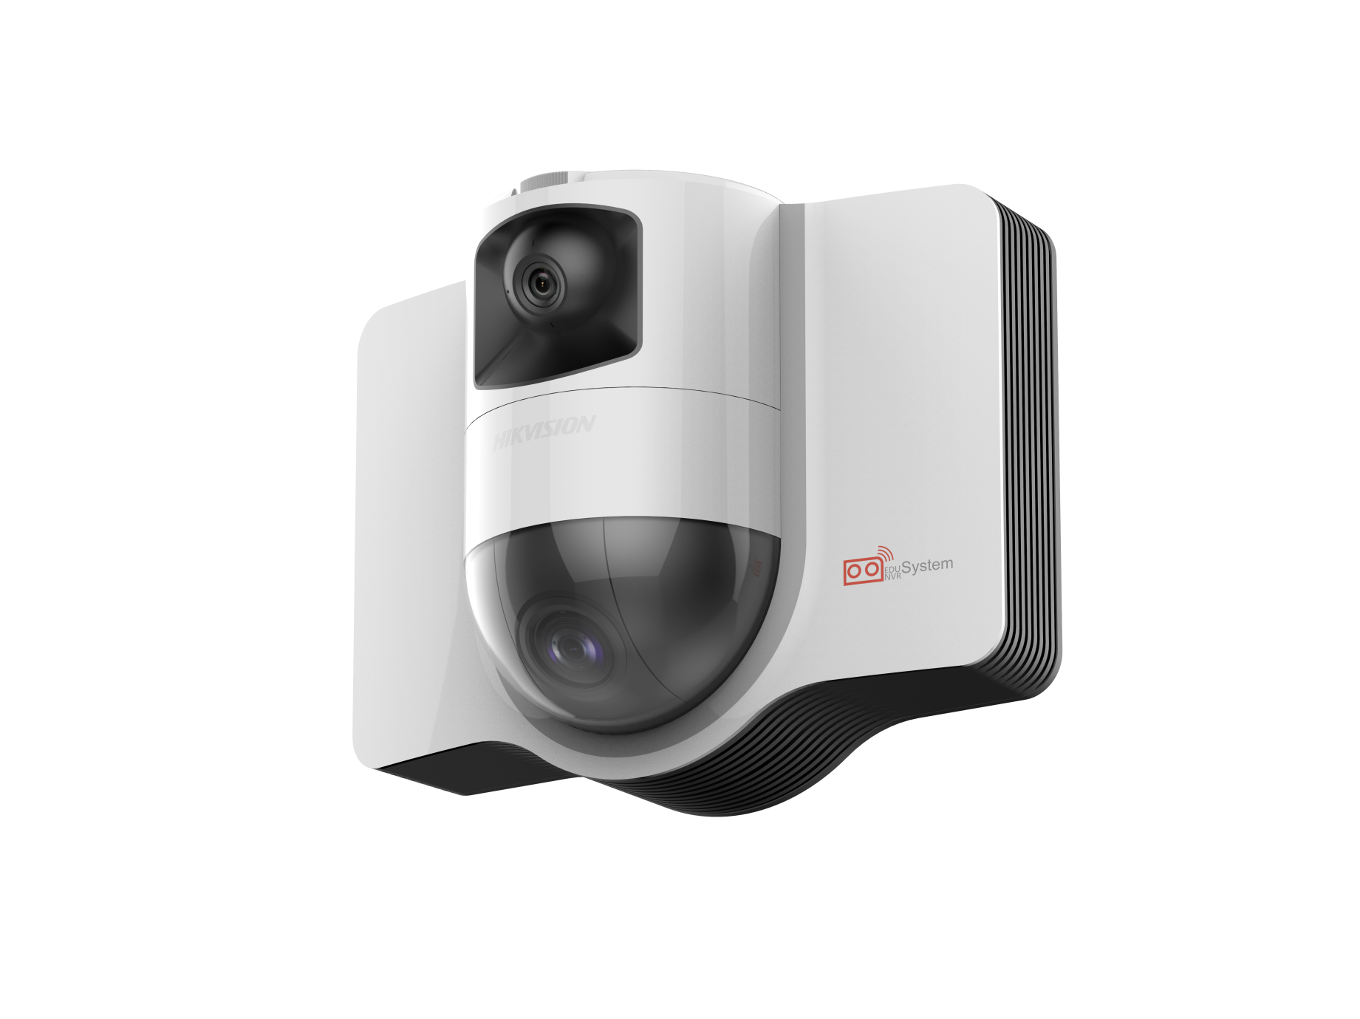
19
2、智慧课堂—应用平台
教学内容展示
学习资源推送
学习任务发布
学生协作互动
学生自主探究
辅导答疑
主题讨论
互动协作
作品分享
……
互动讨论
授课中心
智慧笔记
多维互动的教学平台
上传笔记
笔记分享
……
教学视频资源获取
备课中心
精准推送
智能录播
教师备课
学生预习
学情诊断
……
智能高效的管理平台
人脸考勤
消息推送
班牌发布
在线巡课
在线作业
在线测试
多元评价
课程直播
课程点播
优课评选
联动教学
……
课堂行为表现数据

Slide 22
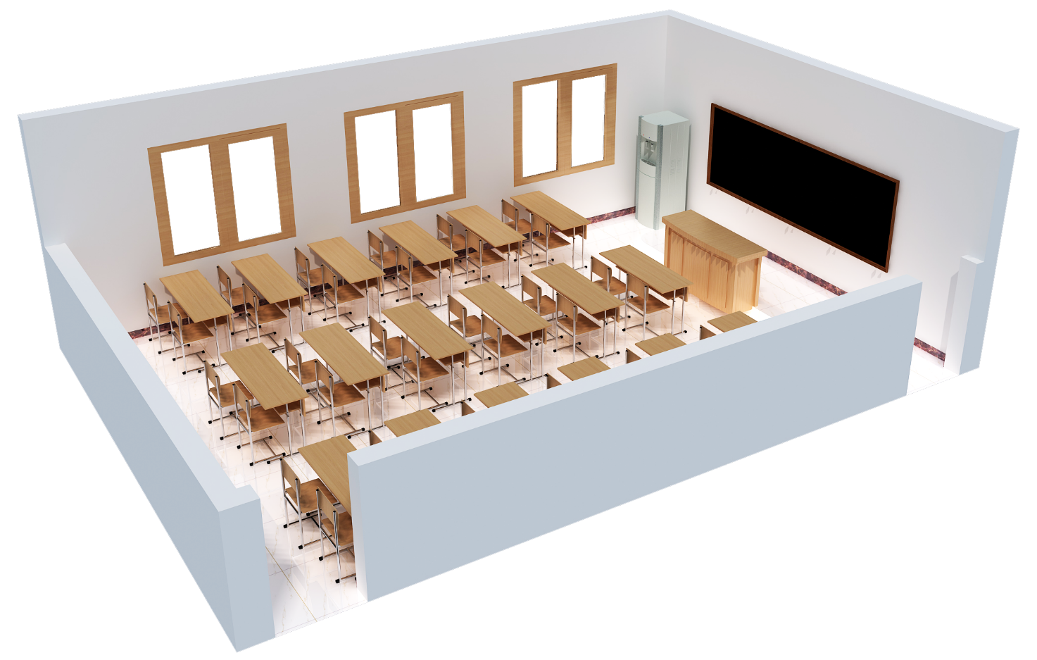
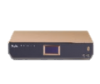
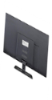


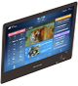
20
3、赛名师智慧课堂整体设计
二代学生人脸抓拍机
教师电脑
电子技术应用白板
翻页笔
教师4K深眸摄像机（poe）
平板电脑
教师拾音器
学生拾音器
电子技术应用班牌
说明
教师摄像机：4K深眸摄像机（poe）或者4K EPTZ摄像机，
学生摄像机：二代学生人脸抓拍机或者智能分析摄像机。

Slide 23
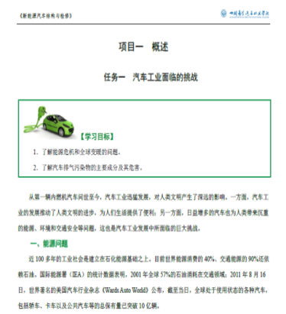
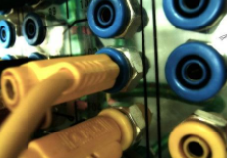
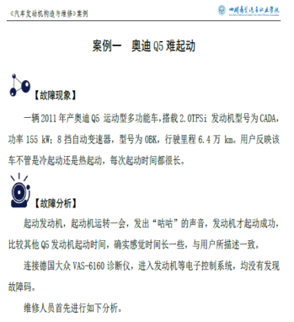
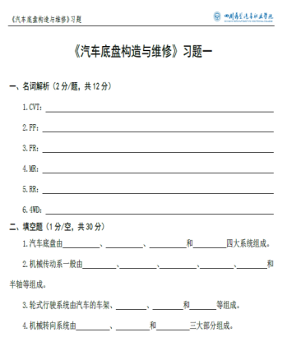
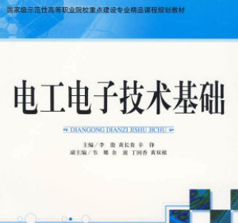
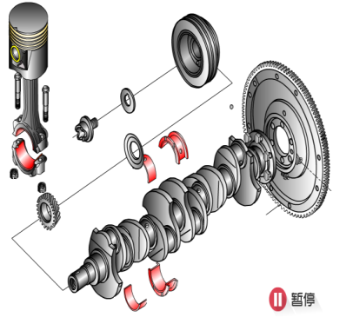
21
4、课程资源开发
校本教材
微课
案例
习题
教学PPT
动画
教学资源包

Slide 24

22
5、赛名师平台+课程资源利用
全方位融入教学过程，一站式解决教学难题
TO
学生
教师
TO
3
学生
TO
管理者
教学资源和素材丰富，备课简单快捷，可最大化减轻教师负担；
教学内容非富多样，交互性强，可营造轻松、高效的上课氛围；
教学过程管理智能化，可帮助教师轻易掌控教学节奏；
教学效果可跟踪、可实时调整，可帮助教师实时掌握学生情况。
教学形式丰富多样，互动性强、可进一步激发学生学习热情；
教学内容紧跟前沿科学技术（VR、机器人），可增加学生创造力；
学生可随时随地的预习、复习、测试等，可增强学生学习积极性。
教学质量可实时监测、诊断与评价，全面提升学校教学质量；
优质资源可快速开发、分享与传播，着力打造学校核心竞争力；
教学资源管理系统化、智能化，助力构建职教教学资源体系。

Slide 25
23
（五）专业教学团队建设
1、专业教学团队培养建设
内培外引交流，打造双师队伍强化师资力量
01
优化专业知识
机电一体化专业教学
需求
培养“双师型”师资队伍
促进
制约
02
加强实践锻炼
03
新能源汽车专业师资现状
校企人才互聘
专业师资素质不高
04
师资团队建设不完善
专家培训交流
专业师资结构不合理
国泰安
师资队伍强化方案
专业师资数量不足
05
GTA培训师资

Slide 26
24
2、专业教学团队培养措施
培训课程类别 | 培训课程举例 | 培训目标
职业素养培训 （通用培训） | 职业教育心理学 | 拓展教师的视野，提升教师的基本职业素养和综合素质
 | 职业教育改革发展现状与趋势
 | “互联网+X专业”人才培养模式的创新
 | “中国制造2025”与职业教育改革发展
 | 提高教师职业素养经典案例分享
 | 教师情绪压力管理
教学技能培训 （专项培训） | 职业教育课程改革与课程开发 | 提升教师的教学、教研技能和水平
 | 职业教育行动导向的教学法
 | 现代教学媒体（课件）开发
 | 信息化教学设计与课程整合
 | 虚拟仿真实训系统
 | 数字化教学资源库建设
 | 精品课程建设与课程网站开发
 | 电子技术应用电工类专业实训技能培训
 | 职业教育项目式教材开发
 | 职业教育科研能力建设与提升
 | 职业学校管理与人力资源开发
 | 职业学校校园文化建设
 | 职业学校德育课程建设
 | 机会识别与项目选择
 | 创业资本运作
 | 如何组建创业精英团队
辅助研修 | 德国双元制职业教育方法 | 提升教师教学科研水平及国际视野
 | 探讨“教学工厂”和最新的管理理念
 | 香港职业教育概况及营运模式
目标
既能从事实践教学，又能够适应技能型人才培养。
途径
引入企业顶岗锻炼机会，使得教师知识面、理念和技能与市场接轨。
搜索各行各业实业人才资源，在教育云平台上建立储备师资库，协助引进企业师资。

Slide 27

25
（六）专业实训体系建设
1、理实一体新形式
实训室成为第 课堂
教
学
创
做
“教、学、做、创” 合一
“手、口、脑、机” 并用
打造理实一体化实训室
定位创新：高技能→技术技能；就业→就业+创业
内容创新：精品视频课程资源、创新项目设计、VR虚拟现实资源
教学方式创新：互动大屏、直播录播、VR技术、O2O教学平台
实训管理创新：教学实训信息化管理平台、多维互动教学平台
“教学做创”一体化教学从根本上改变传统教学“重理论、轻实践、缺实战”的弊端，将创新理念、实训教学
与专业课程紧密结合，将知识融于实践并在实践中深入理解，全面培养创新应用型人才。

Slide 28
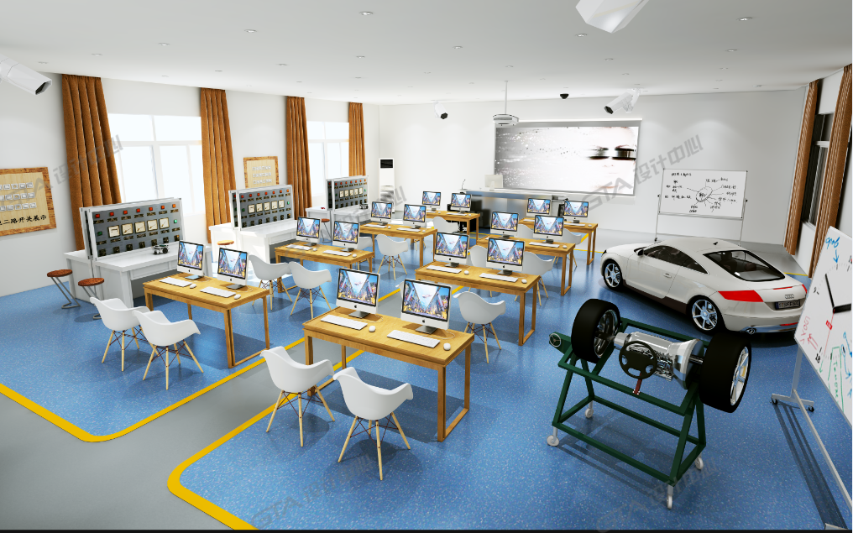
26
2、‘’教学做创‘’一体化实训室设计

Slide 29
27
3、专业实训室建设
序号 | 实训室名称 | 功能 | 类型
1 | 电子技术应用基本电路装接与调试实训室 | 电子技术应用基本电路装接与调试 | 基础型
2 | 电工基本电路安装与测试实训室 | 电工技能基础实训
3 | 多功能实训室 | 电子技术应用电路理实一体实训 | 专业型
4 | Protel应用实训室 | Protel软件综合应用
5 | 照明与电气控制实训室 | 照明实训平台、电气控制实训平台训练
6 | 可编程控制器技术应用实训室 | PLC综合实训
7 | 电气安装实训室（电工操作实训室） | 电气安装实训（维修电工考证）
8 | 工厂电气控制设备实室 | 模拟机床电路认识、故障排除
9 | 电工技能高考实训室 | 电工类学生技能高考训练
10 | 冰箱、空调实训室 | 冰箱、空调项目综合实训 | 创新型
11 | 家庭视听影院实训室 | 家庭视听影院电器认识、原理识读、故障检测
12 | 单片机实训室 | 单片机综合实训

Slide 30
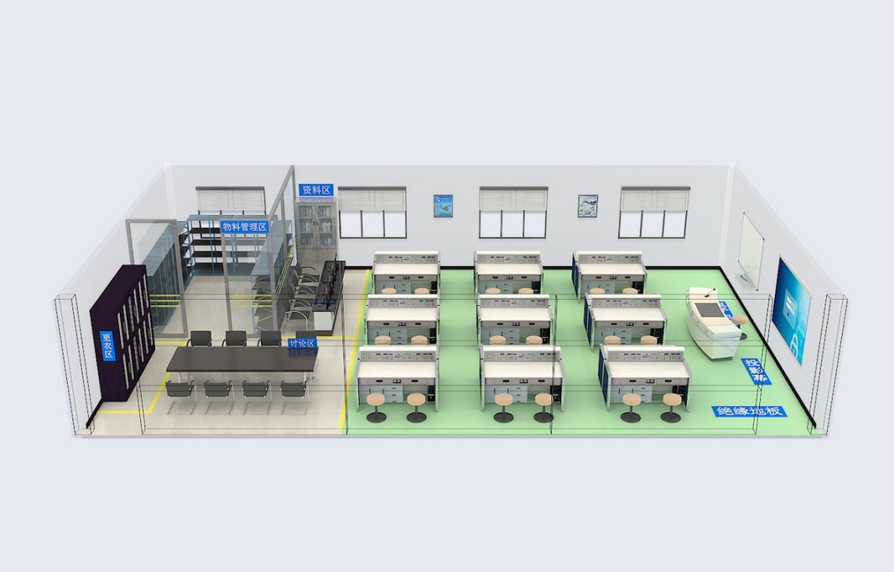
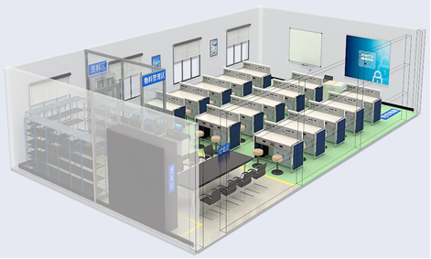
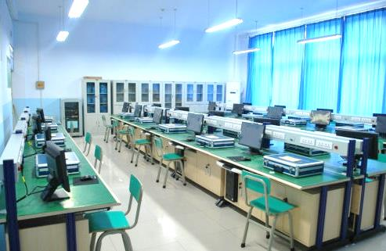
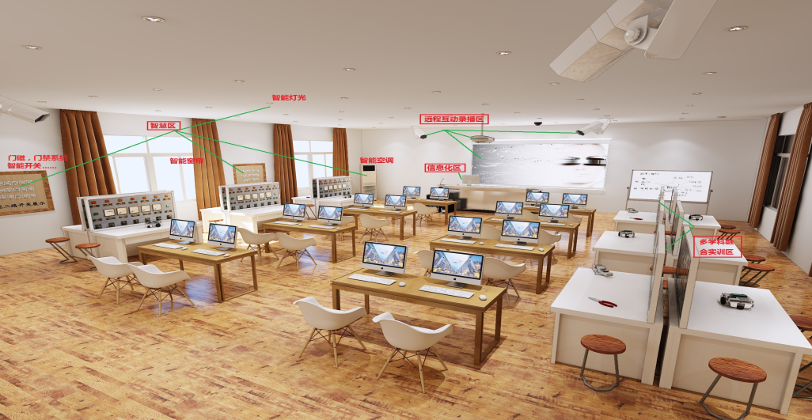
28
实训室设计参考效果图
电工基本电路安装与测试实训室
电子技术应用基本电路装接与调试实训室
可编程控制器技术应用实训室
Protel应用实训室

Slide 31
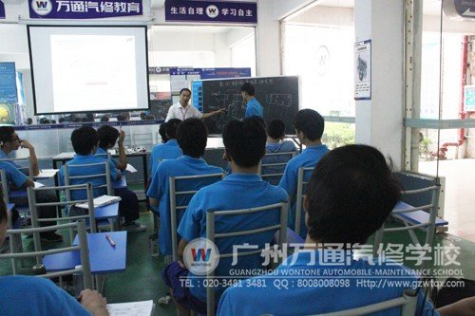
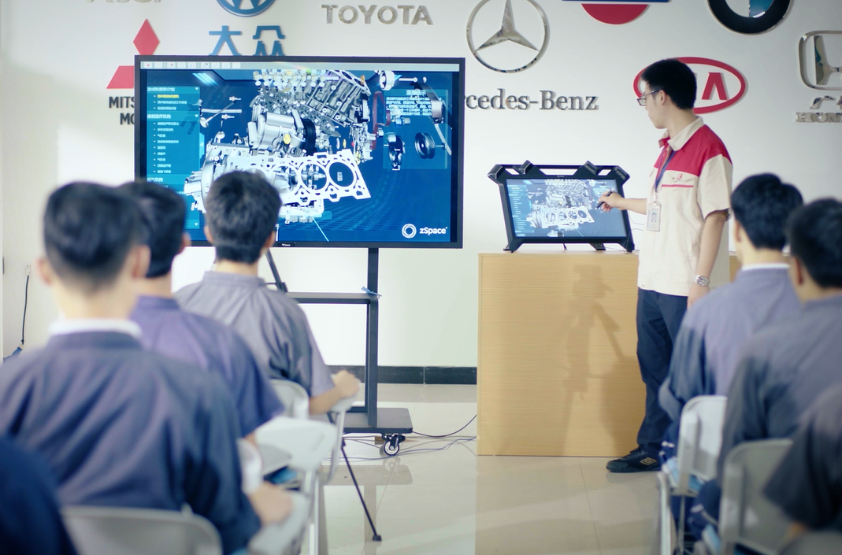
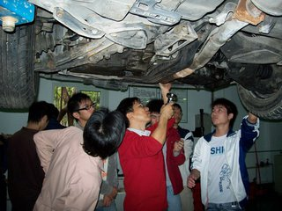
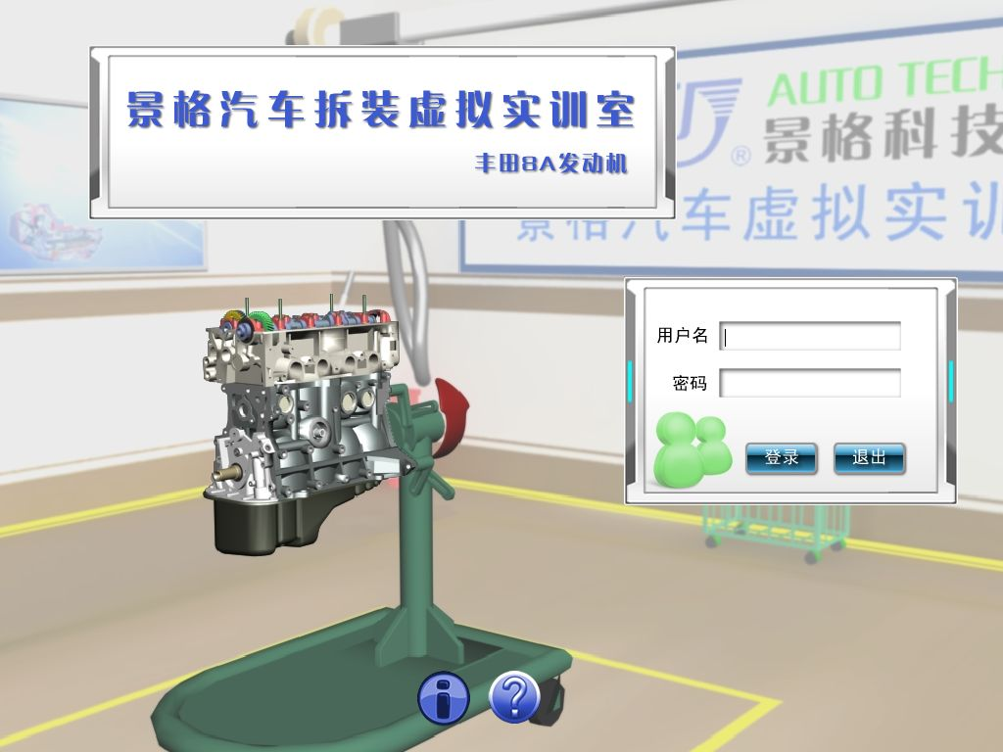
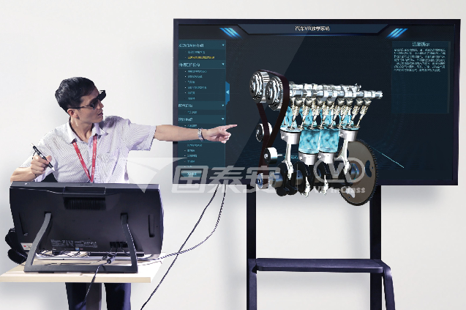
29
4、VR虚拟仿真实训室
打造VR虚拟仿真实训室
采用“VR-AR技术+国泰安VR教学系统+裸眼3D技术”的一体化解决方案。
将传统模式升级为“VR辅助理论教学+VR仿真预实训+上手实操”的高科技课堂新模式。
理实一体化实训教学
国泰安VR教学实训
操作危险
设备昂贵
损耗严重
安全可逆
学科兼容
节约成本
传统实训
虚拟仿真实训
国泰安VR实训

Slide 32
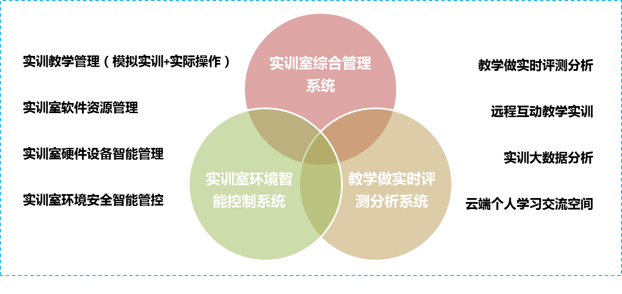
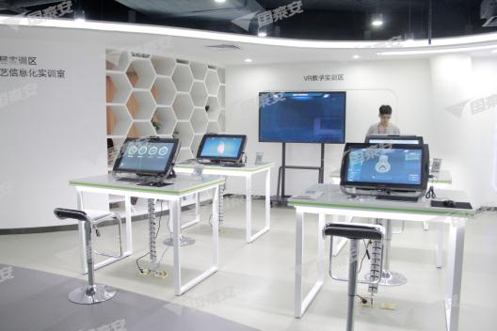
30
5、虚拟仿真实训平台+软件建设

Slide 33



31
6、实训室文化建设
安全文化建设
6S文化建设
专业文化建设

Slide 34

32
（七）创新创业教育培养
1、培养模式
非学历培养——“三段式·千百十”阶梯式培养
创新创业通识教育与创商培育——提升“千人”创新思维、创业意识；发现“百人”创业基因，开展创新创业核心知识技能与实训实践精英教育；孵化“十人”大学生微创项目卓越提升三个阶段在内的体系化创新创业教育。
1
2
3
“千”——通识教育
“百”——精英教育
“十”——卓越教育
将创新创业教育贯穿人才培养全过程，面向全院系学生开设创新创业通识教育必修课程，面向各专业合作开发专创基础选修课程。
以特色专业试点，面向以不同专业学生进行筛选进入双创教育精英班学习。针对有创新创意想法、对创新与创业实践有浓厚兴趣和体验的学生进行培养。
针对有创业项目的学生择优进行筛选进入卓越班进行更深层次的战略管理、投融资、企业运营等知识学习，助力初创团队实现创业成果的转换。

Slide 35


33
2、创新创业教育课程设置
围绕创新创意创业+专业教育的人才培养定位，在专业知识技能培养的基础上提出以创新创意创业能力的培养为引领，激活原有专业能力基础之上的关键能力，以创新创业能力类型为维度，进行能力要素分解，依据能力与课程的匹配，设计双创课程体系，并规划完整的课程设置与教学安排。
人才培养能力要素
创新创业课程体系

Slide 36








34
3、创新创业教育实训基地建设
创新创业
文化熏陶
创新思维训练
创客实践
创业能力培养
孵化引领
多功能创新
体验中心
创新思维
训练室
创客中心
创新创业综合实
训中心
创业孵化
服务中心
公共服务
综合体验
创意作品展示
创业素质测评
创新启蒙
创新认知与评估
创新技法训练
创意录播厅
创客交流分享区
产品创新设计区
商业模式验证实验室
梦工厂社区线上平台
创业全流程实训
外围机构柜台
创业实战模拟对抗
创业导师指导室
孵化办公区
项目路演区
投融资洽谈区
行政办公区

Slide 37






35
4、创新创业教育增值服务
国泰安公司利用自身的全国教育界及业界的专家资源，以丰富强大的渠道、资源和技术服务等为基础，借助自身的专家储备和实训设施，为职业院校提供电子技术应用电工类教育行业、企业专家，对学校的日常教学进行支援，共同培育学生。
01
师资上门服务
国泰安提供企业资源，安排教师去企业学习电子技术应用电工类专业技术、实际操作技术、企业管理，提高教师的动手能力和管理能力。
挂职锻炼
02
国泰安站在“文化强校”的高度，围绕学校“育人为本”的核心目标，遵循职业教育的特质与规律，以锤炼应用技能的“硬实力”为原点，提升学生综合素质的“软实力”，构建“以人为本”的中职校园文化建设提升体系，内铸品牌，外树形象，提高学校的文化力，并最终转化为学校的核心竞争力。
03
专业文化
创新创业服务
04
国泰安协助学校建设成立学生创新创业孵化中心，具有专业的创业团队，可针对职业院校电子技术应用电工类专业学生培养创业能力的个性化需求，提供相应的服务。

Slide 38
四、项目建设流程
36
（一）项目建设周期
调研：
8-10个工作日
方案输出：
15-20个工作日
持续运营或跟进：
持续
对标与诊断：
10-15个工作日
建设实施：
视具体情况而定
序号 | 阶段 |  | 时间（工作日）
1 | 调研 |  | 8-10
2 | 对标 |  | 10-15
3 | 诊断
4 | 方案输出 | 顶层设计（发展规划、诊断报告等） | 10-15
 |  | 专项评估报告 | 15-20
 |  | 专项建设方案 | 15-20
5 | 建设实施 （由各事业部实施落地） |  | 视具体情况而定
6 | 持续运营或跟进 |  | 持续

Slide 39
37
（二）项目建设流程
建设阶段 | 建设内容 | 具体内容 | 建设时间周期（参考）
一期专业建设 | 顶层规划 | 签署协议；输出方案、招投标流程 | 2个月
 | 实训基地建设与装修 | 采购软硬件设备及办公家具，配备实训基地；文化装修，综合布线 | 6个月 (各项同步进行)
 | 教学资源 | 实训项目、课程、内容和教学安排
 |  | 合作编写配套教材
 |  | 教学资源及典型案例开发
 | 师资建设 | 专业师资组建及培训
二期专业建设 | 二期实训基地建设 | 实训室规划、实训室具体建设和运营 | 12个月
三期专业建设 | 项目运营 | 基地开放、活动策划、社会培训、技能鉴定、创业孵化等 | 持续

Slide 40
38
（三）项目包含的内容
4、整体实施
1、顶层设计
项目建设的整体实施规划
立项申报制订、修订规划方案、立项申报书
2、方案设计
5、统筹实施+产品服务
制订、修订建设方案、任务书
项目建设（调研、方案、人培方案、课程体系、课程教材、教学资源、实训室、师资管理培训、信息化、校园文化、教学诊改等）
3、建设流程培训
6、项目验收
项目建设流程培训
成果提炼、优化，项目总结报告、典型案例报告、视频资料和文字材料编制
7、持续提升

Slide 41
39
（四）项目管理制度保障与评价体系
内部质量监控与抽查
外部质量监控与抽查
项目实施前评估
项目实施过程评价
项目实施后评价
质量监控
机制
考核评价
体系
沟通汇报
机制
每周电话会议
特别事项报告
周报、月报、阶段总结报告
建设内容变更
意外事项的处理
阶段成果签收确认
相关要求提前约定
项目管理
制度保障
与评价体系
风险防范
机制
进度把控
机制
成本控制
机制
关键时间节点
项目实施进度计划
制定项目实施预算
提交每日流水账阶段
成本核算并及时报备

Slide 42


40
（五）专业建设团队保障
1、完善建设保障机制
资金保障
人才与技术保障
制度保障
我们的优势是什么
全程跟踪服务的项目管理机制

Slide 43


五、项目合作案例
41
（一）重庆邮电大学
重庆邮电大学移通学院成立于2000年，是经教育部批准（教发函[2004]41号），由重庆邮电大学举办的独立学院，属全日制普通本科院校。
国泰安为重庆邮电大学移通学院提供了电子技术应用制作工艺系统：裁板机、线路板抛光机、线路板烘干机、沉锡机等，C51板及配套元器件包1套，教学资源软件1套。

Slide 44



42
（二）山西煤炭职业技术学院
山西煤炭职业技术学院是经省人民政府批准、独立设置的全日制专科层次的高等职业技术学院，学院开设有：电子技术应用信息工程技术、建筑工程技术、电气自动化、技术煤矿开采技术、矿井通风与安全、矿山机电、矿山测量、测量工程技术、矿山地质、煤炭深加工与利用、选煤技术、煤质分析技术等16个高职专业。
基于学院对电子技术应用类专业人才培养的需求方向，根据学校相关专业课程设置情况及学校对实验室建设的初步需求思路，国泰安于2013年为学校建设了变频器实训室，助力学校骨干高职院建设。

Slide 45



43
（三）山西电力职业技术学院
山西电力职业技术学院是山西省电力职业教育集团的牵头单位，多年来，学院连续获得“国家电网公司文明单位”、“山西省文明和谐单位”、“全国电力行业职业技能鉴定先进鉴定站”、“山西省职工职业技能实训基地” 等殊荣。
国泰安为山西电力职业技术学院提供了多功能电力系统继电保护实验设备。

Slide 46





44
（四）安徽能源技术学校
安徽能源技术学校是安徽省教育厅直属的公办全日制中等专业学校、国家级重点中专。
国泰安为安徽能源技术学校建设了机械原理理实一体化教室实训室、钳工理实一体化教室实训室、PLC理实一体化教室实训室、电工电子技术应用理实一体化教室实训室、电力电子技术应用实训室，提供硬件实训设施。

Slide 47

砥砺前行，新时代、新职教、新示范！
深圳国泰安教育技术股份有限公司
T 400-609-6665
E market@gtafe.com
W http://www.gtafe.com
A 深圳市南山区学苑大道1001号南山智园A4栋
敬请指导
THANK YOU

